Slide 1
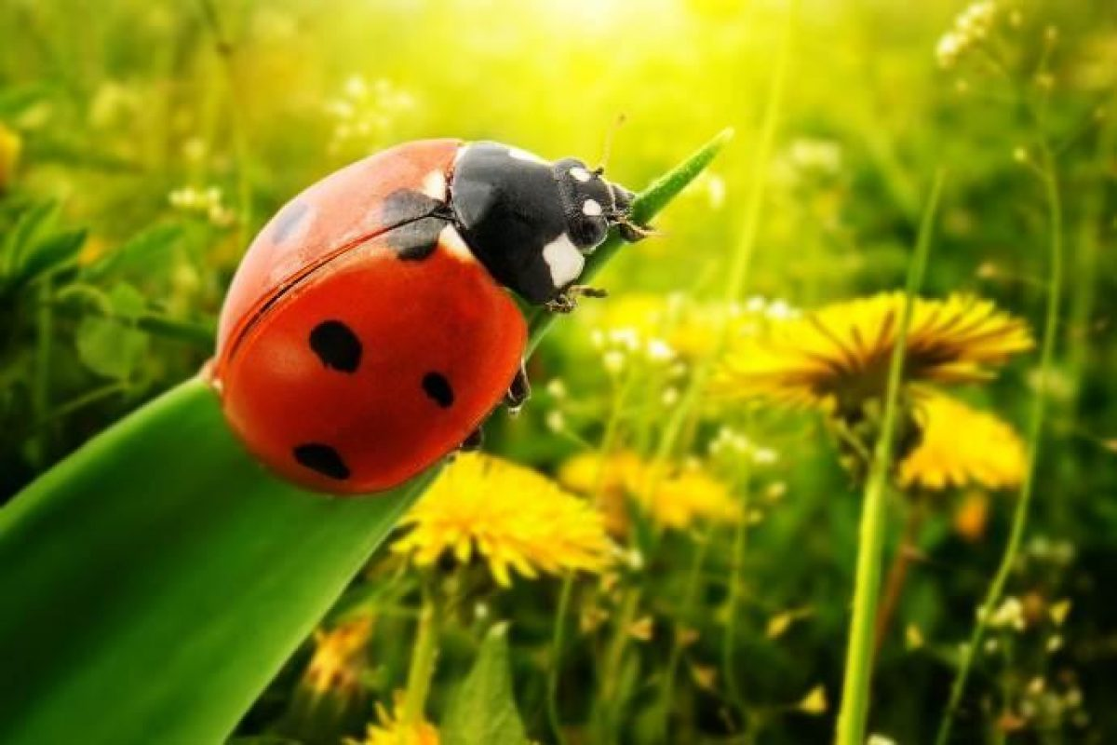
LA METAMORFOSI DELLA
COCCINELLA
ALUNNO CARLO MASTROPIETRO IV E

Slide 2
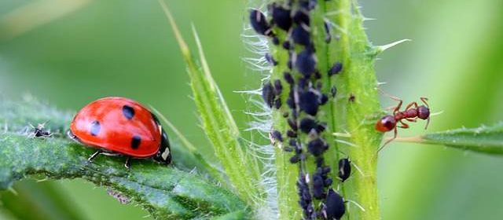
La coccinella fa parte della famiglia dei coleotteri
È un insetto molto comune, vive nei prati, nei campi di cereali e nei campi di erba medica. Si nutre di afidi e cocciniglie e, per questo, è molto importante all’interno dell’ecosistema.

Slide 3
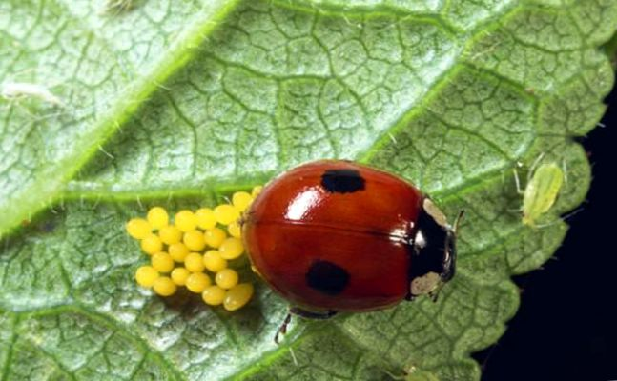
Come tutti gli insetti, la coccinella si riproduce attraverso le uova.
La femmina adulta depone fino a 500 uova e sono lunghe 1mm.

Slide 4
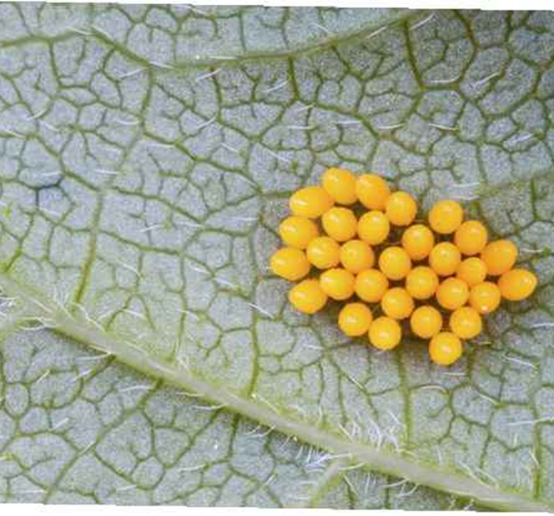
Gli stadi della coccinella sono4.
FASE : UOVO
LE UOVA SONO LUNGHE E LA SUPERFICIE E’ LISCIA O RUVIDA.

Slide 5
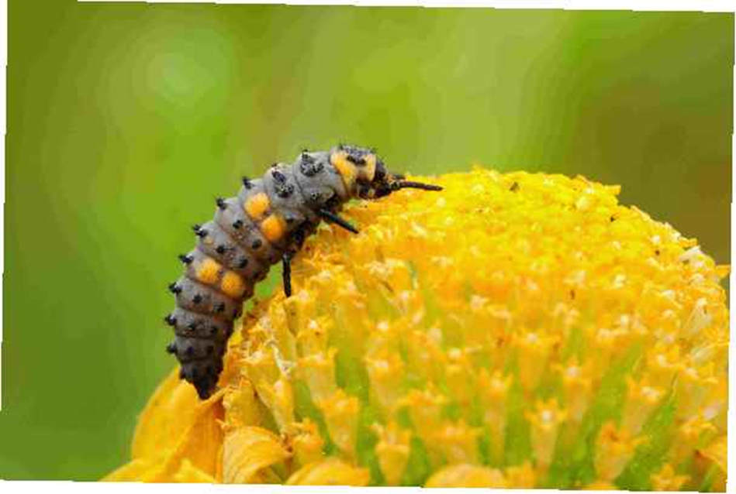
2. FASE : LARVA
LE LARVE,APPENA USCITE DALLE UOVA,SEMBRANO PICCOLI ALLIGATORI.
QUANDO LA LARVA E’ PRONTA A DIVENTARE PUPA SI ATTACCA AD UNA FOGLIA.

Slide 6
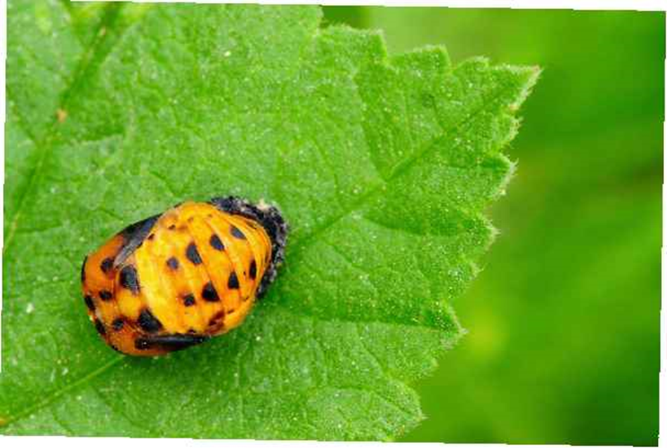
3. FASE : PUPA
IN QUESTA FASE LA COCCINELLA SUBISCE UNA TRASFORMAZIONE: IL CORPO LARVALE VIENE SCOMPOSTO E RIFORMATO NELLA COCCINELLA ADULTA,E’GIALLA O ARANCIONE CON SEGNI NERI.

Slide 7
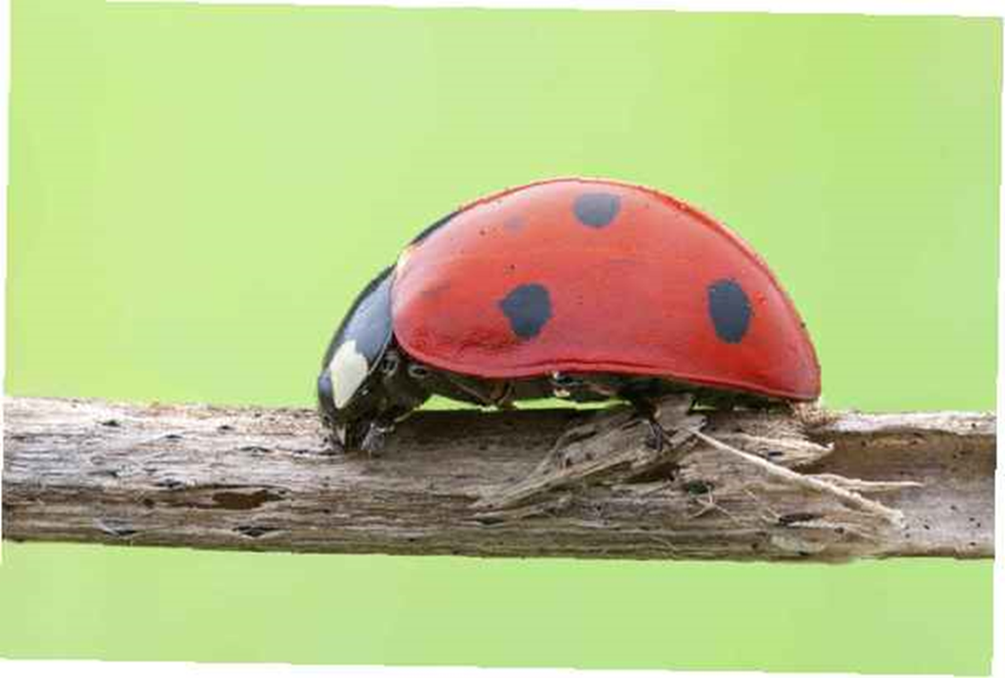
4. FASE : ADULTO
NELL’ ULTIMA FASE,LA COCCINELLA HA UNO ESOSCHELETRO MORBIDO CHE DI LI’ A POCHI GIORNI SI INDURISCE. I COLORI SONO PRIMA PALLIDI POI DIVENTANO PROFONDI E LUMINOSI. LE COCCINELLE VIVONO IN MEDIA 2 ANNI.

